Slide 1
SITUATION REPORT OF COVID-19
Public Health Emergency Operations Center (PHEOC)
15 Mei 2025 Pukul 20.00 WIB
Ministry of Health
Republic of Indonesia

Slide 2
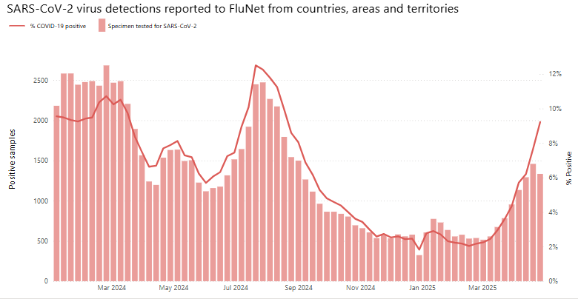
Situasi Global Covid-19
Thailand
Periode 1 Januari 2024 – 3 Mei 2025
Peningkatan kasus dimana pada 11-15 Mei 2025, terdapat 14.751 kasus (sekitar 17,5% dari total kasus tahun 2025)
Per April, Variant dominan adalah XDV.1 (46,15%) dan XEC (15,38%)
Singapore
Peningkatan positivity rate dari 7,6% menjadi 9,21%
Dalam 4 minggu terakhir, rerata kasus baru adalah 1100-1400 kasus per minggu.
Peningkatan kasus pada M12-M13
Positivity rate pada M14 sebesar 10%
Variant dominan LF.7.2.1 (25,8%) dan XDV.1 (16,1%) per April 2025
Situasi global untuk COVID-19 dapat diakses di link berikut: https://link.kemkes.go.id/MapingInfluenza

Slide 3
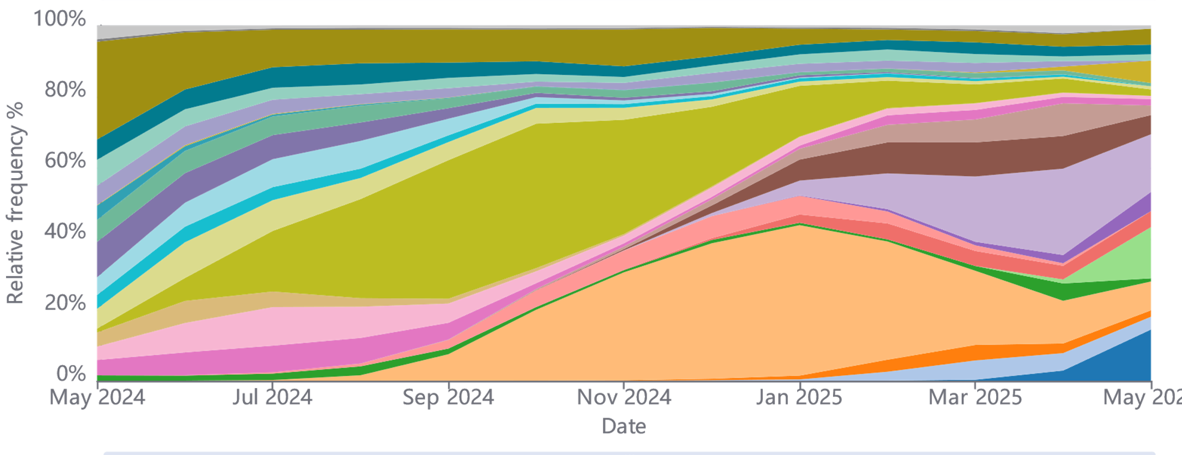
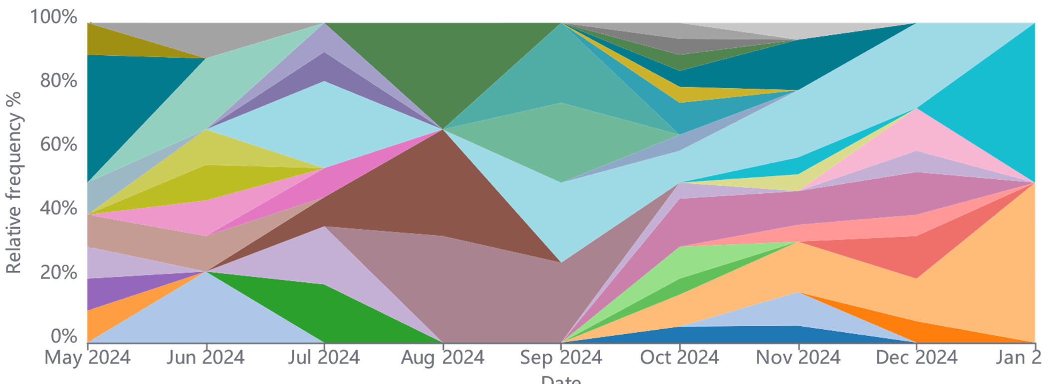
Trend Varian Covid-19 dalam Gisaid: Trend Global LP.8.1.1
Trend varian covid-19 secara global Mei 2024-Mei 2025
Berdasarkan tanggal pengambilan spesimen
Trend varian covid-19 Nasional Mei 2024- Januari 2025
Berdasarkan tanggal pengambilan spesimen
Dari total 111 specimen, varian covid-19 didominasi:
LP.8.1.1 (16,22%) → emerging variant
XFC (14,14%) → emerging variant
NB.1.8.1 (14,41%)
XEC (8,11%)
JN.1.18.5 (6,31%)
Per Januari 2025, varian covid-19 di Indonesia adalah
MB.1.1 (50%)
KP.2.18 (50%)
MB.1.1 merupakan variant yang tersebar di 16 negara dan terakhir terdeteksi pada bulan April 2025 dengan proporsi sebesar 60% dari region Asia
XFC: emerging variant nomor 1 yang tersebar di 25 negara dengan proporsi terbanyak berasal dari region eropa (11,1%) dan oceania (3,5%)
LP.8.1.1: emerging variant nomor 3 yang tersebar di 32 negara dengan proporsi terbanyak berasal dari region eropa (2,8%)

Slide 4
Trend Covid-19 di Indonesia mengalami peningkatan
Per tahun 2025, terjadi peningkatan kasus dalam 3 minggu terakhir dengan jumlah kasus terakhir yang terlapor dalam NAR adalah sebanyak 28 kasus konfirmasi dalam M19.
Peningkatan kasus juga dibarengi dengan peningkatan positivity rate Dimana pada M19, positivity rate sebesar 4,75% artinya dari 100 orang yang diperiksa, terdapat 5 orang dengan hasil positif covid-19
Sumber: NAR diakses 12 Mei 2025

Slide 5
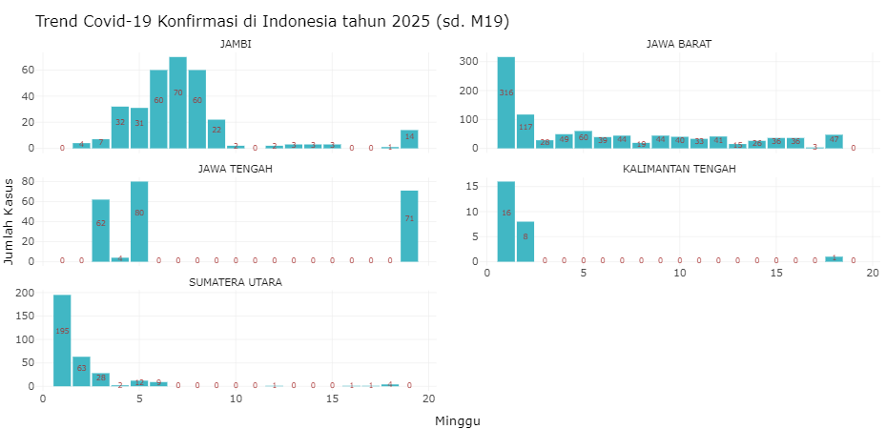
Beberapa Provinsi Menunjukkan Adanya Peningkatan Trend Covid-19
Peningkatan secara signifikan terjadi di Provinsi Jawa Tengah Dimana pada M19, Kab. Wonogiri melaporkan 71 kasus konfirmasi covid-19
Sedangkan untuk Jambi, 14 kasus dilaporkan dari Kab Sarolangun pada M19
Sumber: IBS-SKDR diakses 15 Mei 2025

